Slide 1
Règles fiscales pour les revenus locatifs

Slide 2
Objectif
Vous permettre de mieux comprendre les règles fiscales afin de pouvoir réduire autant que possible l’impôt à payer tout en vous protégeant contre la voracité du fisc

Slide 3
Le principe de progressivité de l’impôt Taux combinés (féd + prov) 2013
Cela se pourrait-il que ce ne soit qu’un mythe ?

Slide 4
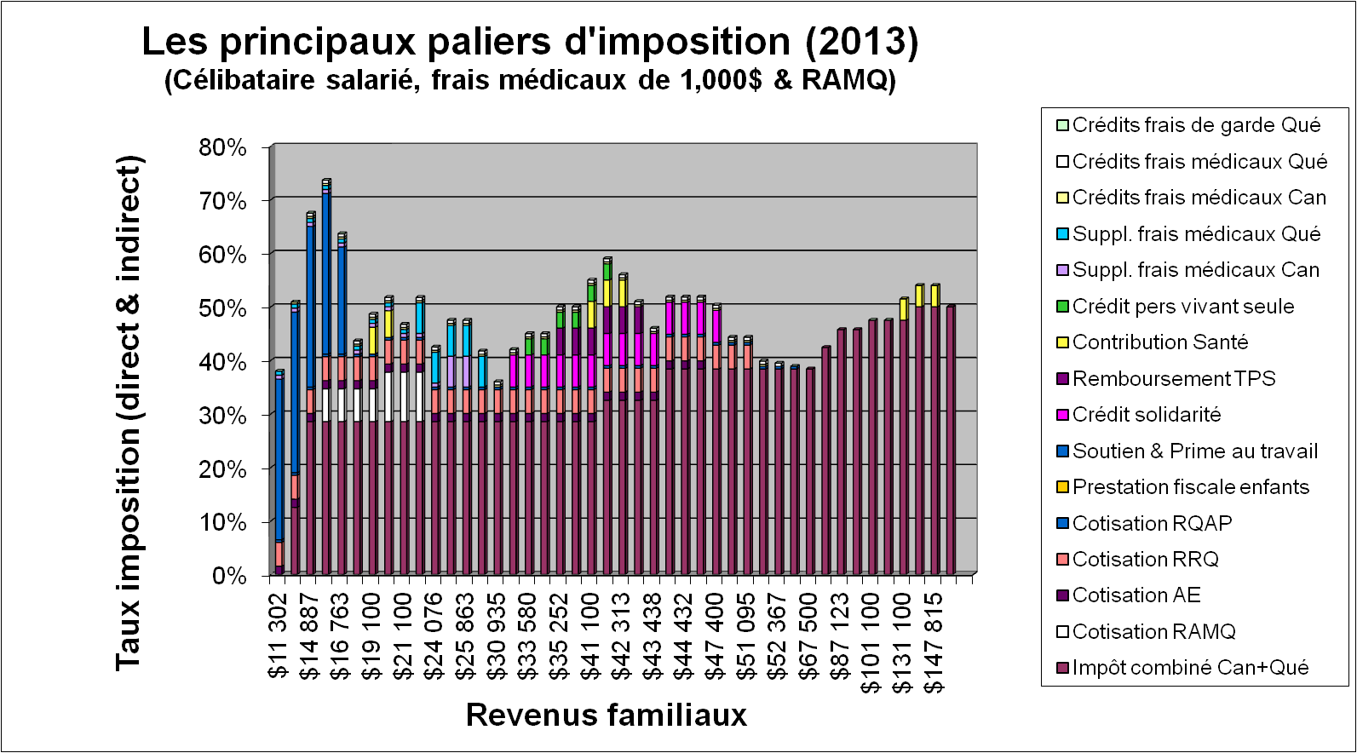
Pourquoi est-ce important?

Slide 5
Les grandes lignes de la journée
Quelques références utiles
Quelles sont les obligations du contribuable
Comptabilité : méthode de caisse ou d’exercice
Types de dépenses : courantes VS capitales
Ristournes et incitatifs suite à l’acquisition
Répartitions : terrain VS immeuble & entre conjoints
Travaux d’entretien & informations sur les fournisseurs
Amortissement VS REER
Gains en capital à la vente (récupération amortissement)
Location à des personnes liées

Slide 6
Quelques références utiles
Séminaire en fiscalité offert par l’Agence du Revenu Canada (1-800-959-7775 ou www.arc.gc.ca/evenements)
Brochure
In 100 Le particulier et les revenus locatifs
Taux implicites d’imposition
http://www.cqff.com/claude_laferriere/accueil_courbe_2011.htm
http://www.budget.finances.gouv.qc.ca/Budget/outils/Calculette_fr.html

Slide 7
Obligations du contribuable
La responsabilité de l’exactitude de l’information et de l’intégralité des déclarations contenues dans votre déclaration vous incombe en vertu de la Loi de l’impôt sur le revenu
Revenu Québec a développé des outils lui permettant d’identifier efficacement les cas à risque dans le secteur de l’immobilier
La véricatrice a recommandée que Revenu Québec s’attarde plus à l’avenir à la vérification des revenus locatifs, y compris ceux qui sont rentables...

Slide 8
Comptabilité : caisse ou d’exercice ?
Dans la plupart des cas, vous utilisez la méthode de comptabilité d’exercice pour calculer votre revenu de location. Vous devez donc :
Inclure les loyers dans le revenu de l’année où ils doivent vous être payés, que vous les ayez reçus ou non cette année-là
Déduire les dépenses dans l’année où vous les avez engagées que vous les ayez payées ou non cette année-là
Vous ne pouvez utiliser la méthode de caisse que si vous obtenez pratiquement le même résultat que précédemment !
Revenus reçus dans l’année
Dépenses déduites dans l’années qu’elles ont été payées
Mauvaises créances : Caisse VS exercice

Slide 9
Dépenses : Critères d’admissibilité
Encourues dans le but de gagner un revenu
Avec un espoir raisonnable de profit
Nécessaires
Raisonnables
Portion affaires VS personnelle
Auriez-vous effectué cette dépense ?

Slide 10
Dépenses de natures courantes
Les taxes foncières et scolaires
Les assurances
Les intérêts sur l’hypothèque
Électricité et chauffage (si fournis)
Aménagement paysager (si immeuble > 50% à produire un revenu)
Salaire des personnes affectées à l’entretien
Honoraires comptables pour tenue de livres et états financiers
Frais de publicités (annonces)
Frais d’administration et de banque (si compte distinct)
Honoraires d’avocat pour percevoir des loyers
Timbres, poste et papeterie
Dépenses raisonnables d’automobiles (règles spécifiques)
Frais raisonnables pour des cours de formation en gestion immobilière
Voir Chiffrier Excel
Déduites dans l’année où elles sont engagées, sauf frais d’aménagement paysager
Attention à la portion personnelle s’il y a lieu !

Slide 11
Dépenses de natures capitales
Coût d’achat de l’immeuble
Taxe de bienvenue (droits de mutation)
Portion des frais de notaire relatifs à la préparation de l’acte de vente
Coût du certificat de localisation
Coût de l’ajout d’un foyer ou d’un garage
Coût des honoraires de l’inspecteur en bâtiment
Coût de certaines dépenses de rénovation visant à améliorer un bien au-delà de son état initial
Réparations effectées pour la vente ou comme condition de cette vente
Serviront à réduire le gain en capital : Il faut donc conserver toutes ces factures

Slide 12
Entretien et réparation : Dépenses de nature courante ou capitale ?
Les frais d’entretien et de réparation visant à ramener l’immeuble à sa valeur normale constituent habituellement des dépenses de nature courante entièrement déductibles
Cette règle avantageuse ne s’applique cependant pas à l’acquisition d’immeubles délabrés ou d’un viel immeuble nécessitant des réparations importantes
Votre meilleure chance pour qu’une dépense se qualifie comme une dépense de nature courante est de démontrer qu’il s’agit simplement d’une réparation rendue nécessaire par l’usage du bien.
La dépense est de nature capitale si elle a créée un nouveau bien qui est différent du bien initial (marches béton VS bois)

Slide 13
Dépenses assujetties à des règles particulières
Commission de l’agent immobilier, frais de quittance et pénalité hypothécaire reliés à la vente :
Réduit le gain en capital à la vente
Portion des frais de notaire relié à la préparation et à l’enregistrement de l’acte d’hypothèque & frais SCHL
Amortissement linéaire de 20% pendant 5 ans
L’amortissement de la portion bâtisse ( 4%)
Impossibilité de créer une perte
Utilisation mixte de l’immeuble
Dépenses partagées selon le principe de la superficie
Récupération d’amortissement si prix de vente > FNACC (exemple)
Perte finale : vente à prix moindre que FNACC (exemple)
Perte finale sur immeuble déductible contre tout autre revenu
Sur portion terrain, déductible à l’encontre de gains en capital seulement

Slide 14
Amortissement de la bâtisse!
Dépense discrétionnaire
Vient réduire le revenu imposable
Comparable à un REER
Donc comparer économies VS récupération fiscale
Avantageux principalement
Ménages avec enfants mineurs
Si réinvestissement de l’économie
CELI
Remboursement de dettes à taux élevé
À éviter si économies (TEMI) < 36 % (couple)
< 44 % (célibataires)

Slide 15
Règles particulières pour l’auto
Si le particulier tire ses revenus d’un seul bien locatif
Il peut déduire les frais que si son véhicule sert à transporter des outils ou des matériaux pour qu’il puisse effectuer lui-même une partie ou la totalité de travaux d’entretien ou de réparation
Dans tous les autres cas (ex. perception des loyers) les déplacements sont considérés comme des dépenses personnelles et ne sont pas admissibles
Si le particulier possède au moins deux biens locatifs (à des endroits différents de celui de sa résidence principale)
Déductibles comme pour le T.A.

Slide 16
Frais d’utilisation d’une automobile
Dépenses déductibles :
Dépenses de gaz
Frais de réparation et d’entretien du véhicule
Frais d’intérêts sur emprunt ou de location
Coût des assurances automobile
Attention pour assurance spécifique
Coût du permis de conduire et de l’immatriculation
Dépréciation du véhicule
Calcul = pourcentage d’utilisation et non coût/Km
Inscrire les déplacements dans un registre (agenda)
Prendre le kilométrage du véhicule au début & à la fin de l’année

Slide 17
Exemple déduction automobile
Frais de déplacements
Km parcourus pour affaires 27,000 Km
Km total parcourus 30.000 Km
Essence 2,400$
Entretien et réparation 200$
Prime d’assurance 800$
Intérêts sur emprunt 1,000$
Permis et frais d’immatriculation 300$
Déduction pour amortissement 3,500$
Total des dépenses 8,200$
Déduction :
27,000 Km pour affaires X 8,200$ = 7,380$
30,000 Km
Exemple seulement, ne jamais inscrire 000 :
indique que vous n’avez tenu aucun registre !

Slide 18
Informations sur les fournisseurs
Mesure visant à contrer l’évasion fiscale
Formulaire prescrit : TP-1086.R.23.12
Informations sur chaque fournisseur qui a effectué des travaux d’entretien, d’amélioration ou de rénovation
Nom
Adresse
NAS
Numéro de TVQ
Montant payé
Pénalité de 200$/fournisseur en cas de défaut !
Avantage : moins de contestation au moment d’établir votre gain (perte) en capital !

Slide 19
Répartition du prix de vente
Traitement fiscal différent : Terrain VS immeuble
Détermination de la valeur de l’immeuble
Coût à l’achat : 160,000$
Frais reliées à l’achat
Notaire (acte de vente) 800$
Droits de mutations 1,400$
Coût immeuble : 162,200$
Répartition du coût entre l’immeuble et le terrain
municipale % JVM
Valeur terrain 16,400$ 12.6% 20,502$
Valeur immeuble 113,300 $ 87.3% 141,698$

Slide 20
Répartition entre conjoints ?
Devez-vous absolument répartir le tout 50/50
Impacts à court terme
Pertes locatives : conjoint au revenu le plus élevé
Impacts à long terme
Revenus locatifs
Revenu le plus faible = impôts moindre (CELI)
Revenu le plus élevé = déduction fiscale plus élevée (REER conjoint)
Gain en capital

Slide 21
Incitatif financier reçu d’une institution financière
L’incitatif (ex 20,000$) reçu de l’institution financière est entièrement imposable, sous réserve d’un choix possible
Ce choix consiste à réduire la dépense d’intérêts déductibles l’année de la réception de l’incitatif et/ou de l’année suivante
Dans le meilleur des mondes, l’étalement de l’imposition de l’incitatif ne peut s’effectuer que sur deux années d’imposition
Ristourne de Desjardins : Imposable puisque revenus d’intérêts déductibles

Slide 22
Incitatif financier reçu d’une institution financière
Ristourne de Desjardins :
Sur revenus de placements : Non imposable
Sur intérêts hypothécaire : Imposable
Réduction des intérêts déductibles
Intérêts totaux payés dans l’année : 4,000$
Intérêts reçues via la ristourne : 300$
Intérêts déductibles : 3,700$
Portion locative (superficie) : 50 %
Dépense déductibles : 1,850$

Slide 23
Gains en capital à la vente
Coût à l'acquisition | $96 000,00
Dépenses capitalisables
Droits de mutation (TX bienvenue) | $710,00
Dépenses de nature capitale | $26 510,80
Total des dépenses capitalisables | $27 220,80
PBR avant la vente | $123 220,80
Prix de vente | $132 500,00
Gains avant frais de vente | $9 279,20
Frais reliés à la vente
Commission agent immobilier | $9 106,02
Frais de quittance | $755,36
Pénalités hypothécaires
Total des frais reliés à la vente | $9 861,38
Gain (perte) en capital | -$582,18

Slide 24
Exemption pour résidence principale
La résidence peut être une maison, un chalet, un duplex, un immeuble locatif
Elle doit appartenir au contribuable personnellement ou conjointement
Elle doit être habité une partie de l’année par le contribuable, le conjoint, l’ancien conjoint ou l’enfant (mineur ou majeur)
Le contribuable doit être en mesure de prouver qu’il a normalement habité l’endroit désigné comme résidence principale au cours d’une année
Une seule résidence par famille depuis 1982 (enfant <18 ans)
Si Monsieur A loue son chalet sur le bord de l’eau à ses enfants (personne admissible) tout au long de l’année, le chalet peut constituer la résidence principale de Monsieur A s’il la désigne ainsi lors d’une disposition éventuelle
Une maison conservera entièrement son statut de résidence principae même si une partie de la maison est utilisée pour gagner un revenu si l’usage est accessoire et si aucun amortissement n’est demandé

Slide 25
Calcul de l’exemption
1+nbre années après 1971 désignées
Nombre d’années où il a été propriétaire
Exemple :
Jean est propriétaire d’une maison acquise en 1990 au coût de 70,000$. En 2012, il vend la résidence 150,000$. Le gain de 80,000, sera exempté de la façon suivante
80,000$ * (1+23)/23
La règle du 1+ s’applique pour chaque bien !
Pour un plex, ce n’est que la portion utilisée à des fins personnelles (25-50%) qui peut être exempté

Slide 26
Location à un membre de la famille
Lorsqu’il y a un élément personnel et que l’activité de location n’est pas exploitée de façon suffisamment commerciale, il ne s’agit pas d’une source de revenus aux fins de la Loi et le revenu de location ne doit même pas être inclus au revenu du contribuable (évidemment, les dépenses y afférentes ne seraient pas déductibles)
Si un immeuble locatif génère une perte locative alors qu’une personne avec lien de dépendance loue un des logements, le contribuable pourrait se voir refuser (ou se voir réduire) la perte de location
Si un particulier décide carrément de louer un logement à un parent à des conditions tellement favorables qu’il soit impossible d’en tirer un revenu (net des dépenses), cela pourrait être considéré comme un changement d’usage et déclencher une disposition réputée de l’immeuble !

Slide 27
Vente à prix de faveur à un enfant
Problème de double imposition
Parent réputé avoir disposé de l’immeuble à sa JVM
Donc gain en capital et récupération amortissement
Fils réputé l’avoir acquis à la JVM
Deux solutions
Première méthode : (plus risquée!)
Vente à un prix égal à la JVM
Hypothèque équivalente au prix de faveur + Solde de prix de vente sans intérêt pour la balance
Dette ne doit être effacée que via le testament
Deuxième méthode
Vente de 60% indivis de l’immeuble à son fils au prix de faveur
Puis via une donation en bonne et due forme transfert la balance (40% indivis) de l’immeuble

Slide 28
Relevés 4
2010 était la dernière année pour laquelle le propriétaire d’immeuble était tenu de remettre à chacun de ses locataires un relevé 4

Slide 29
Primes d’assurance-vie
Les primes d’assurance-vie peuvent être déduites du revenu de location si :
La police d’assurance-vie est cédée à l’institution financière dans le cadre d’un emprunt servant à produire un revenu
La cession de la police est exigée à titre de garantie de l’emprunt. Ceci résulte d’une véritable exigence
Le particulier est titulaire de la police
Les intérêts sur l’emprunt sont déductibles
Seule la partie des primes se rapportant à la portion de l’emprunt servant à gagner un revenu sera admissible

Slide 30
Erreurs courantes
Non réclamation des honoraires professionnels
Non réclamation d’une perte finale sur la bâtisse
Réclamation comme dépenses courantes de la taxe de bienvenue, alors qu’il s’agit d’une dépense capitalisable
Capitalisation des frais de notaires (portion acte hypothécaire) alors qu’ils sont déductibles sur 5 ans
Amortissement du coût du terrain car aucune répartition terrain-bâtisse n’a été effectuée
Création ou augmentation d’une perte locative en réclamant une dépense d’amortissement
Omission de ventiler les dépenses courantes VS utilisation personnelle
Évaluation erronnée du pourcentage utilisé pour établir partie personnelle
Omission de produire au Québec le formulaire TP-1086.R.23.12
Réclamer une perte de location lorsque vous louer à un membre de la famille

Slide 31
Questions & sondage
Attention colonnes inversées !

